Slide 1
FÜR SAUBERES
WASSER
UND DIE
ANLAGEN DAZU

Slide 2
EMSRL
Best Practice
Daniel Zabkar

Slide 3
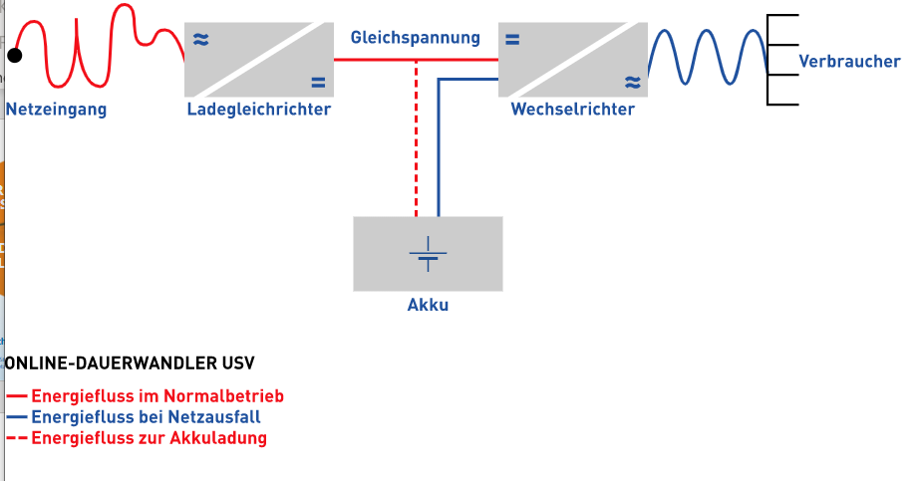
USV
Unterbrechungsfreie Stromversorgung
Sie stellt die Versorgung kritischer elektrischer Lasten bei Störungen im Stromnetz sicher
Die USV filtert die Netzspannung und schützt vor Spannungsspitzen und Spannungsunterbrüchen

Slide 4
Funktionen der USV Anlage
Spannungsstabilisierung
Bei einem Ausfall oder Unterbruch der Netzversorgung schaltet die USV-Anlage automatisch auf den Batteriebetrieb um und stellt dadurch die Stromversorgung sicher
Verbraucherschutz
Abhängig vom Aufbauprinzip der USV-Anlage schirmt sie Netzstörungen ab, so dass die Verbraucher in ausreichender Spannungsqualität versorgt werden.
Netzrückwirkung
Nichtlineare Lasten erzeugen Netzrückwirkungen wie z.B. durch Oberschwingungsströme verursachte Spannungsverzerrungen. Diese Netzrückwirkungen der Verbraucher können durch USV-Anlagen vom versorgenden Netz entkoppelt werden.

Slide 5
Genereller Aufbau einer USV Anlage
Der USV-Pfad enthält:
Gleichrichter
Gleichstrom Zwischenkreis
Wechselrichter
Der Bypass enthält: Elektronischer Schalter für die Umgehung des USV-Pfades
Der Wartungs-Bypass: Dient zur Umgehung der USV-Anlage bei Wartungen.
Die Batterien: Dienen als Energiespeicher
Vor-resp. nachgeschaltete Elemente werden abhängig von der jeweiligen Anwendung eingesetzt:
z.B. Passivfilter zur Reduktion von einzelnen Oberschwingungen oder Aktivfilter zur Reduktion der Oberschwingungen und zur Korrektur des LF

Slide 6
USV Auswahl
Welche USV ist für was (Was kann damit Betrieben werden)
  Messungen (24VDC/230VAC)
  Antriebe (Leistung 3x400VAC)
  SPS (24VDC/230VAC)
  Leitsystem (230VAC)
  Kommunikation (24VDC/230VAC)
  Notstrom

Slide 7
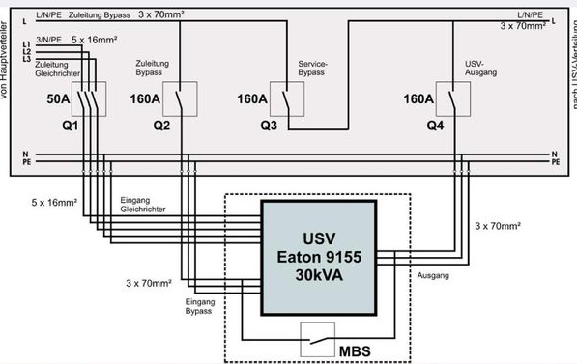
USV Typen
1-phasige Anlage

Slide 8
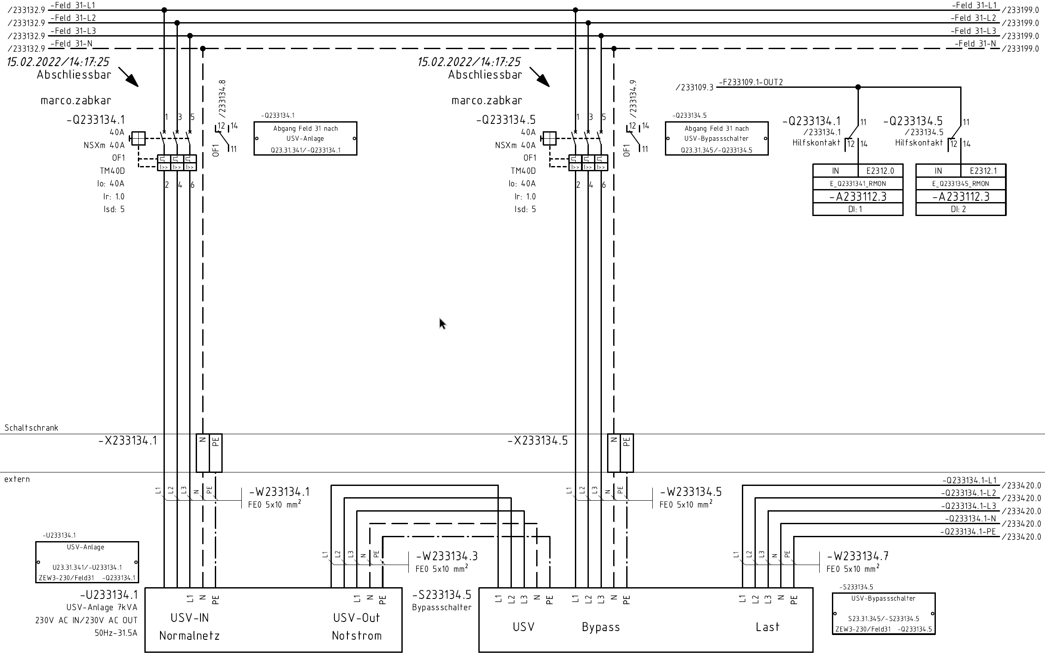
USV Typen
3-phasige Anlage
Vorteile
  man muss nicht auf eine gleiche Phasenbelastung am Ausgang achten
  ist sinnvoll, wenn ein grosser Verbraucher zu speisen ist
  hat einen wesentlich grösseren Kurzschlussstrom

Slide 9
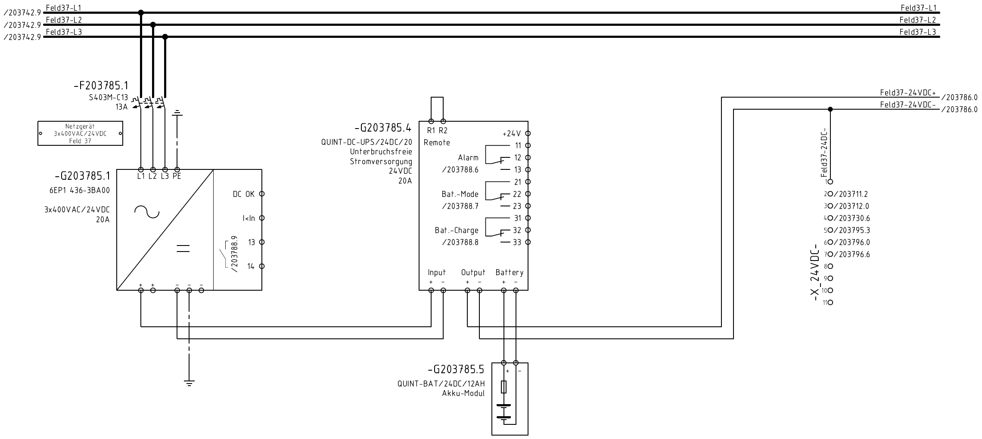
USV Typen
24 VDC

Slide 10
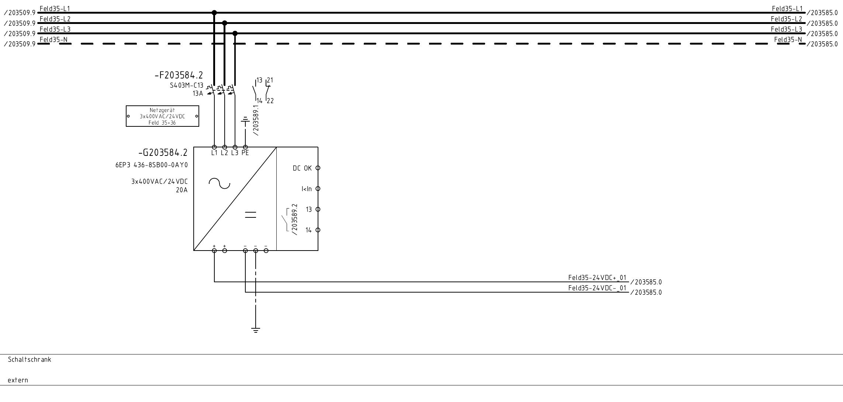
Ev Platz für Foto

Slide 11
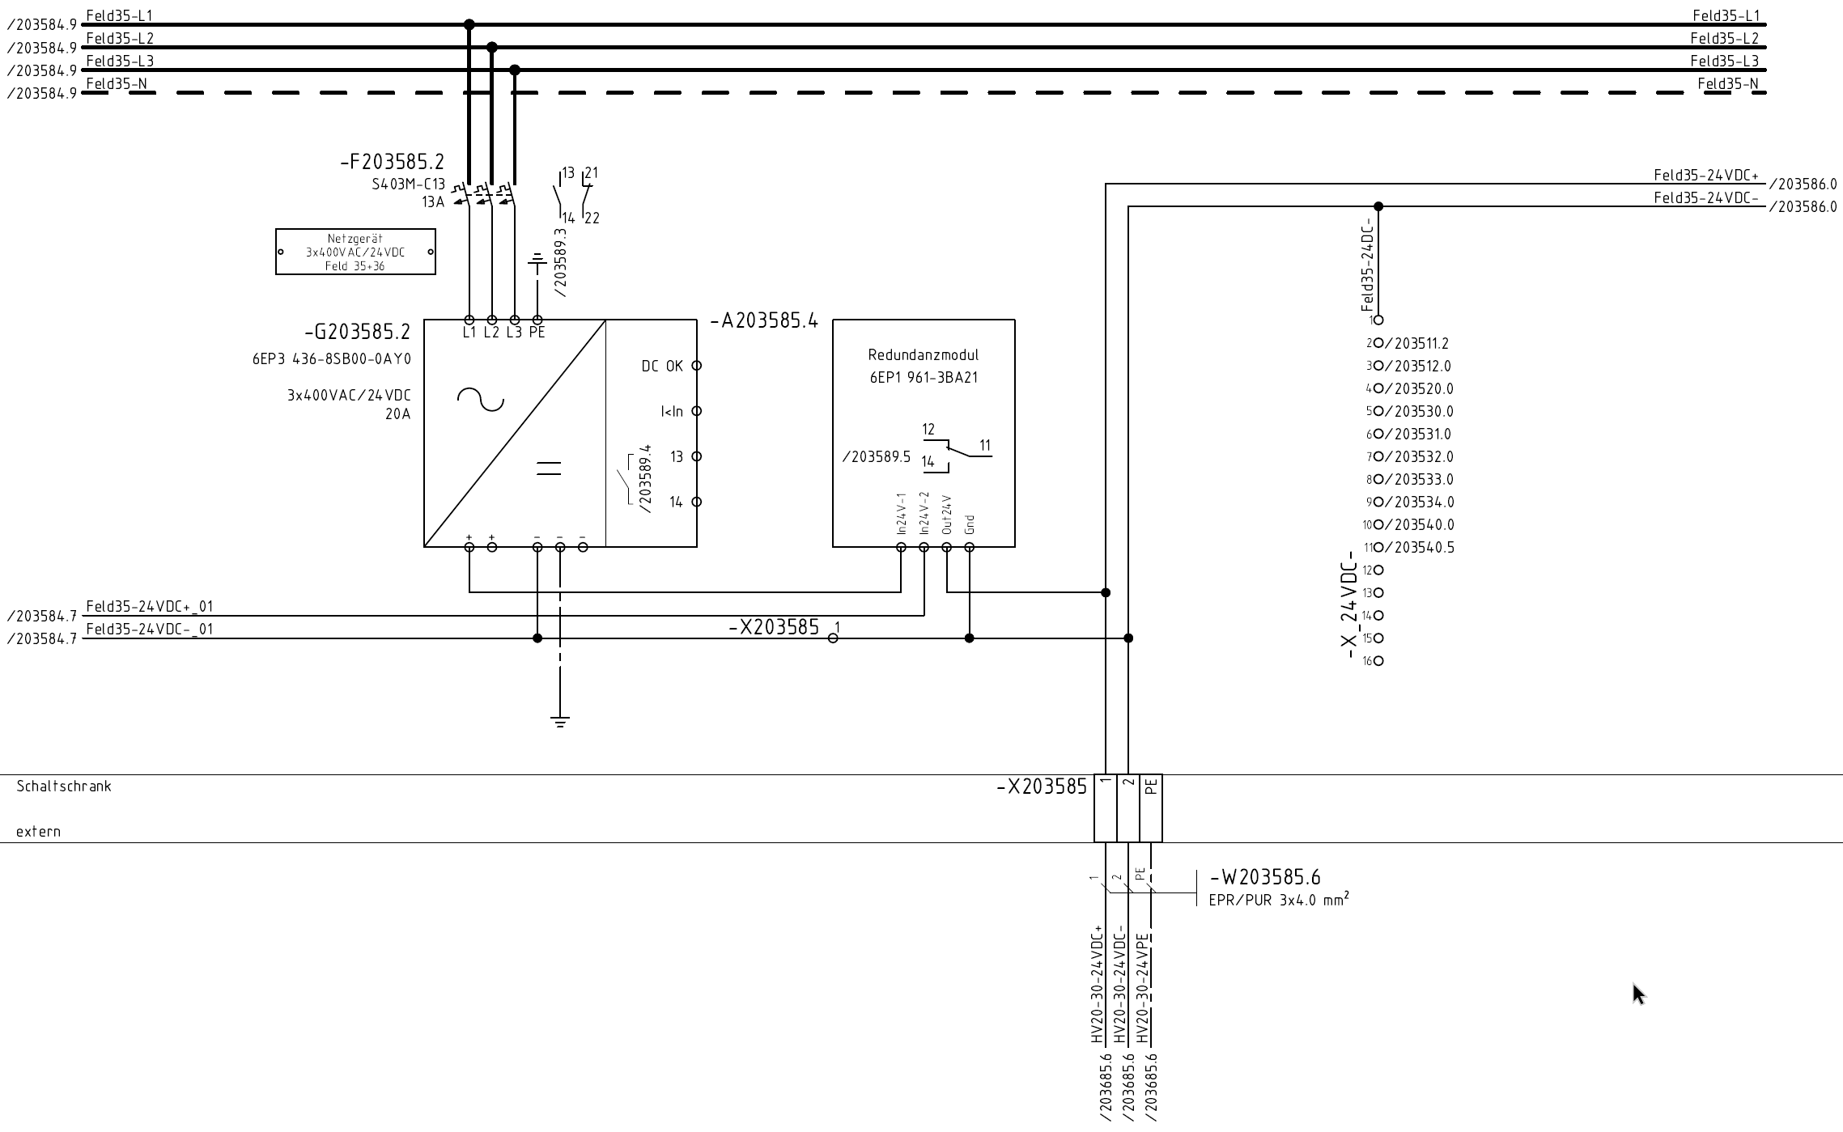
Ev Platz für Foto

Slide 12
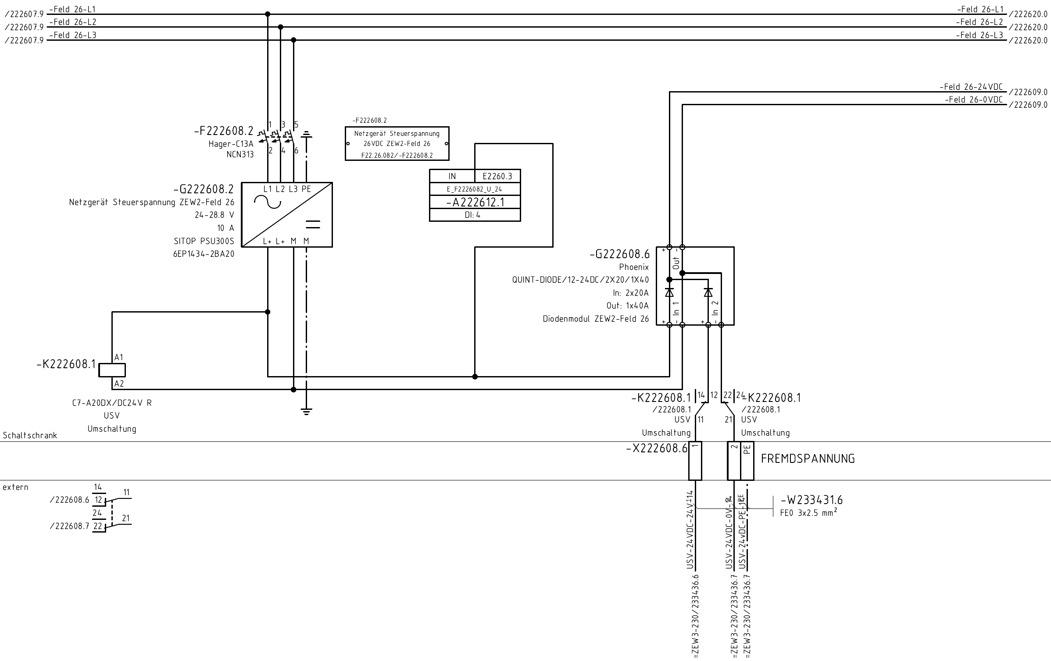

Slide 13
Typen der USV Anlagen
Off-Line (Standby) USV
Schutz vor:
  Stromausfall/Netzausfall
  Spannungseinbruch/Spannungsabfall
Vorteile:
  Hoher Wirkungsgrad bis zu 100%
  Kleine, kompakte Bauweise
  Niedriger Preis
Nachteile:
  Keine Filterwirkung gegen Oberwellen und Spannungsverzerrungen
  Keine Filterwirkung gegen Frequenzänderungen
  Keine dauernde Überwachung der Batterie
  Manche LAN-Komponenten wie z.B. HUB’s vertragen die Umschaltunterbrechung nicht

Slide 14
Typen der USV Anlagen
On-Line USV
Schutz vor:
  Stromausfall / Netzausfall
  Spannungseinbruch / Spannungsabfall
  Spannungsstösse
  Unterspannung
  Überspannung
  Frequenzschwankungen
  Schaltspitzen
  Harmonische Oberwellen
  Störspannungen
Vorteile:
  gleichbleibende Stromqualität am Ausgang gewährleistet
  keine Umschaltzeit
  Volle Filterwirkung
  Dauernde Batterieüberwachung
Nachteile:
  höhere Investitionskosten
  grösserer Eigenenergieverbrauch (schlechterer Wirkungsgrad ca. 90%)

Slide 15
Dimensionierung
Dimensionierung der USV-Anlage
Dimensionierung der Batterien
Die zu erwartende Belastung der USV-Anlage ohne Leistungsreserve
Der Gleichzeitigkeitsfaktor
Ausbaureserve
Ist auf Grund der Anforderung der Verbraucher eine Netzersatzanlage erforderlich, so muss die USV-Anlage auf die vorgeschaltete Netzersatzanlage ausgelegt werden.
Die Kapazität der Batterien der USV-Anlage ist zu minimieren, um Investitions-, Wartungs-und Entsorgungskosten zu reduzieren. Dazu muss abgeklärt werden, in welcher Zeit laufende Prozesse geordnet abgeschaltet werden können.
Der Einsatz einer Netzersatzanlage kann die notwendige Batteriekapazität ebenfalls reduzieren.

Slide 16
USV Systemaufbau - Abbildung
Geradeaus Anlage
Parallelanlage
Modulare Anlage

Slide 17
USV Systemaufbau
Geradeaus Anlage
Parallelanlage
Modulare Anlage
Vorteile:
  nur eine Anlage
  hohe Belastung
  hoher Wirkungsgrad
  Investitionskosten minimal
Nachteile:
  Ausfall der USV-Anlage hat
  Systemabsturz zur Folge
  Reserveleistung reduziert die Belastung und damit den Wirkungsgrad
Vorteile:
  Höhe Zuverlässigkeit (MTBF)
  Ausfall einer Anlage bewirkt keinen Systemausfall
Nachteile:
  Zwei Anlagen
  Hohe Investitions- und Betriebskosten
  Hohe Energieverluste, wenn dauernd beide Anlagen in Betrieb sind
Vorteile:
  Lastabhängig steuerbar und ausbaubar
  Die installierte USV-Leistung kann nahe bei der Verbrauchsleistung gehalten werden
  Tiefe Betriebskosten
  Ausfall eines Moduls bewirkt keinen Systemunterbruch
Nachteile:
  Vorinvestition für die Ausbaubarkeit ist notwendig

Slide 18
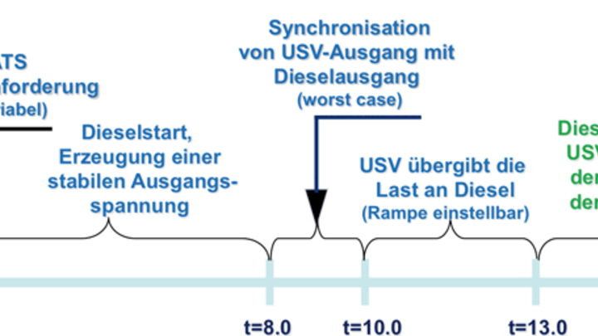
USV Stützzeit
Wie lange halten USV (0.5h, 2h, 4h)
  Sicherungen und Auslegungen
    Kurzschlussstrombedarf
  Leistungsbedarf
  Redundanz
  Stand by Verluste

Slide 19

USV Unterhalt
Wie können USV unterhalten werden
  Lebensdauer
  Umgebungsbedingungen:
    Betriebstemperatur: 0 °C bis 40 °C
    Luftfeuchtigkeit: 0 % bis 95 %
    nicht kondensierend
    Geräuschpegel im Abstand von 1 m: < 55 dB
    Batterietest Ja
    Schutz vor Batterietiefentladung inkl. automatischer Batterieüberwachung
  Betrieb (On-Line/Off-Line) / Umschaltung
  “Heartbeat Technology” zur vorausschauenden Wartung

Slide 20
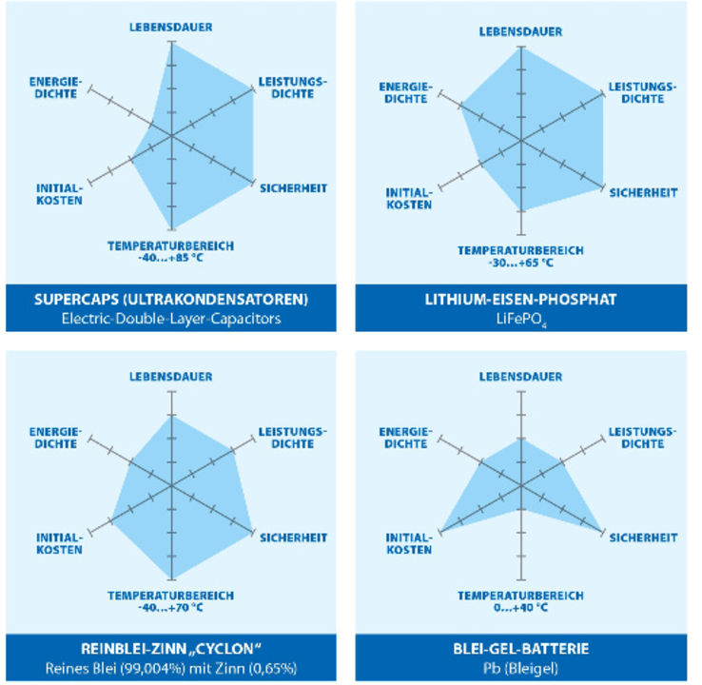
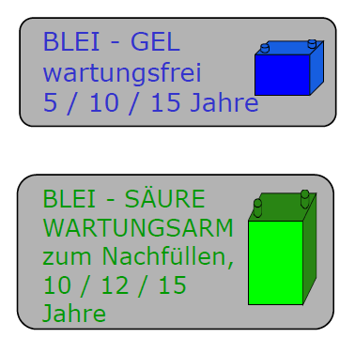
USV Massnahmen
Kurzfristige Massnahmen
  Handbetrieb sicherstellen
  USV Batterien überprüfen
  Prüfen was passiert wenn USV ausfällt
  Lebensdauer Batterien 2-5 Jahren
    Batterietemperatur Gebrauchsdauer in Jahren (nach EUROBAT Norm)
      bei 20°Celsius 10 Jahre Design Life
      bei 30°Celsius 5 Jahre
      bei 40°Celsius 2.5 Jahre
  Notalarmierung
Überwachung und Steuerung
  Überwachungs- und Bedieneinheit auf der USV-Anlage
  Server Shut-Down Funktion
  Kommunikationsschnittstelle
  Potentialfreie Relaiskontakte
Beste Gebrauchserwartung der Bleibatterien bei 20°C

Slide 21
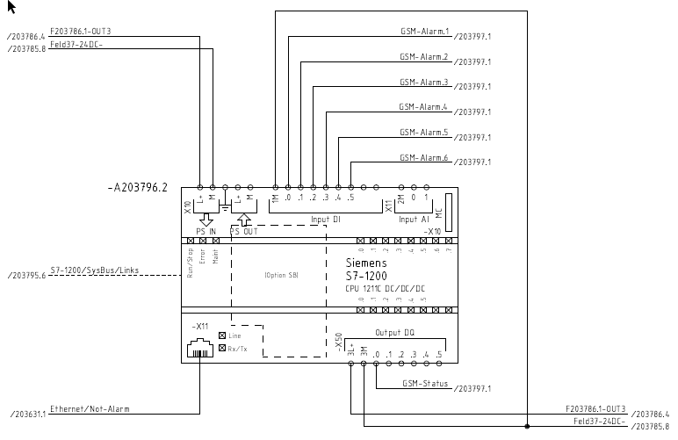
USV Konzepte
Konzepte
  Redundanz (n-1)
  “Heartbeat Technology” zur vorausschauenden Wartung
  Notalarmierung muss gewährleistet sein
  Kommunikation nach aussen (Verstärker, Antenne, Router) wird auch an USV angehängt
Betriebsart
  Unterbruchsfrei
  Unterbruch bis 20 ms.
  Unterbruch bis 1 min.

Slide 22
Szenario: 4-stündige Stromausfall
Folgende Faktoren sind zu beachten
Sind Schieber elektrisch oder pneumatisch gesteuert?
Sind sie Feder belastet?
Sind die Messungen mit 24V angeschlossen?
Werden die Batterien regelmäßig geprüft/überwacht?
Ist das Leitsystem USV-gestützt?
Bestehen Leistungsmessungen um zu evaluieren, ob die USV 4 Stunden lang betriebsfähig ist?
Ist die Anlage überhaupt ohne Spannung betriebsfähig?

